Slide 1





(Tiết 2)

Slide 2



Slide 3
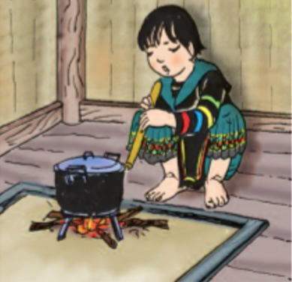

Khi thổi không khí vào bếp than hoặc bếp củi thì lửa sẽ cháy to lên hay nhỏ đi? Vì sao?
Khi thổi không khí vào bếp than hoặc bếp củi thì lửa sẽ cháy to lên. Vì khi thổi sẽ cung cấp thêm oxi cho ngọn lửa, vì thế sự diễn ra cháy càng mạnh hơn.

Slide 4
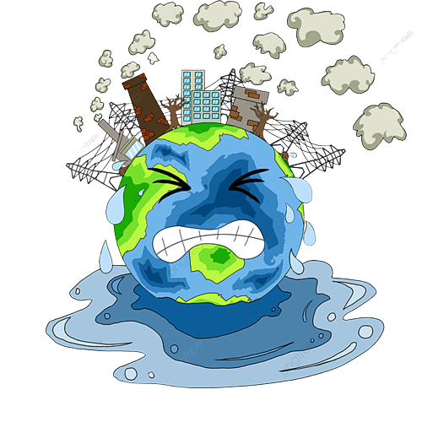
Hoạt động 3: Nguyên nhân gây ô nhiễm không khí

Slide 5
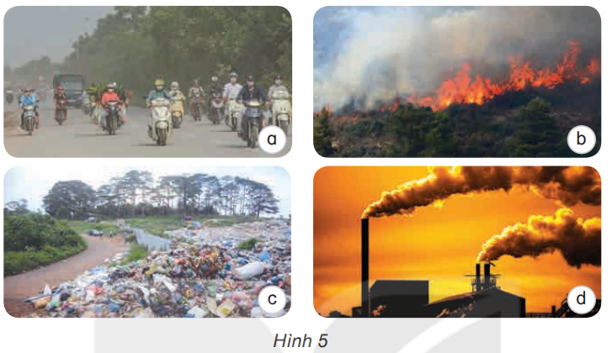
Quan sát hình 5
Hãy chỉ ra các nguyên nhân gây ô nhiễm không khí.
Các nguyên nhân trên là do con người hay tự nhiên gây ra?

Slide 6











Slide 7
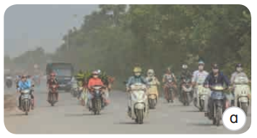
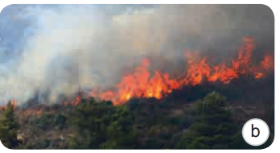
Nguyên nhân gây ô nhiễm không khí
Khí thải từ phương tiện giao thông
Cháy rừng

Slide 8
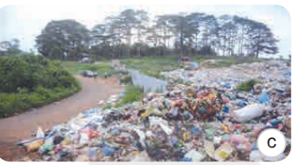
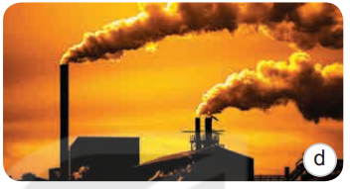
Nguyên nhân gây ô nhiễm không khí
Đổ rác bừa bãi
Khí thải từ các nhà máy

Slide 9
Nguyên nhân cháy rừng có thể do thiên nhiên hoặc con người gây ra.

Slide 10
Các nguyên nhân này đều do con người tạo ra

Slide 11
Kể các hoạt động khác gây ô nhiễm không khí mà em biết.
Đi vệ sinh không đúng nơi quy định, đốt rác, đốt vàng mã,..

Slide 12
Hoạt động 4: Bảo vệ không khí trong lành

Slide 13

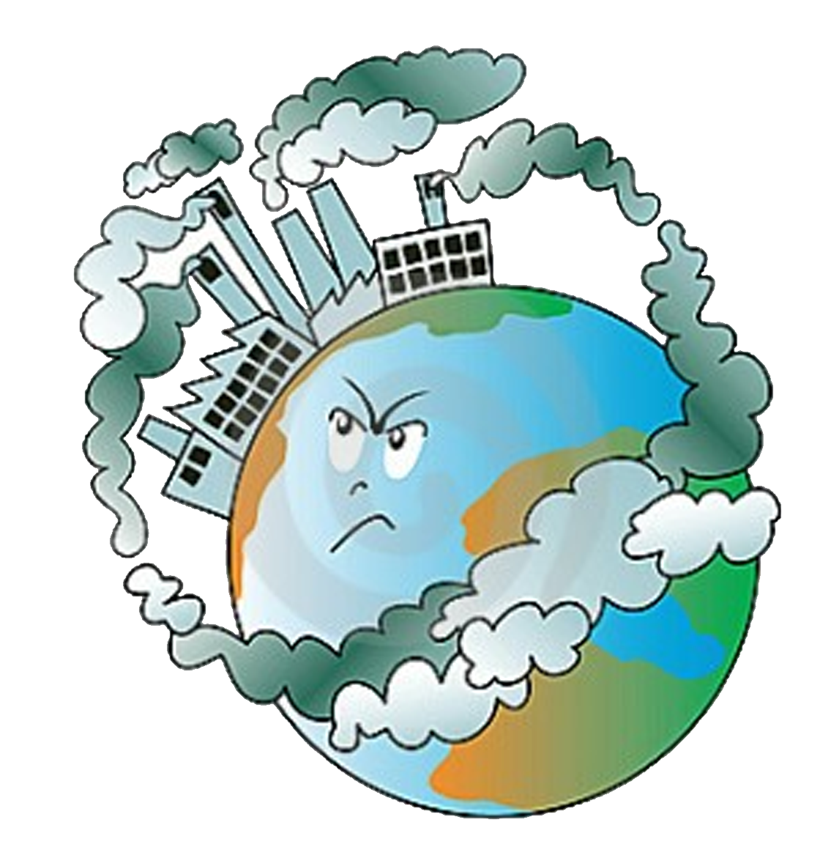
Sống trong bầu không khí bị ô nhiễm chúng ta bị ảnh hưởng như thế nào?
Thảo luận nhóm

Slide 14
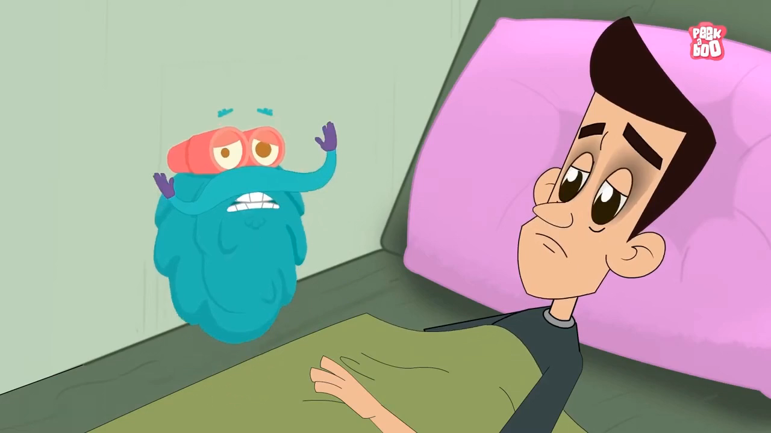

Slide 15


Sống trong bầu không khí bị ô nhiễm chúng ta có thể mắc bệnh đau mắt, ung thư phổi, nhiễm trùng đường hô hấp, bệnh tim,...

Slide 16
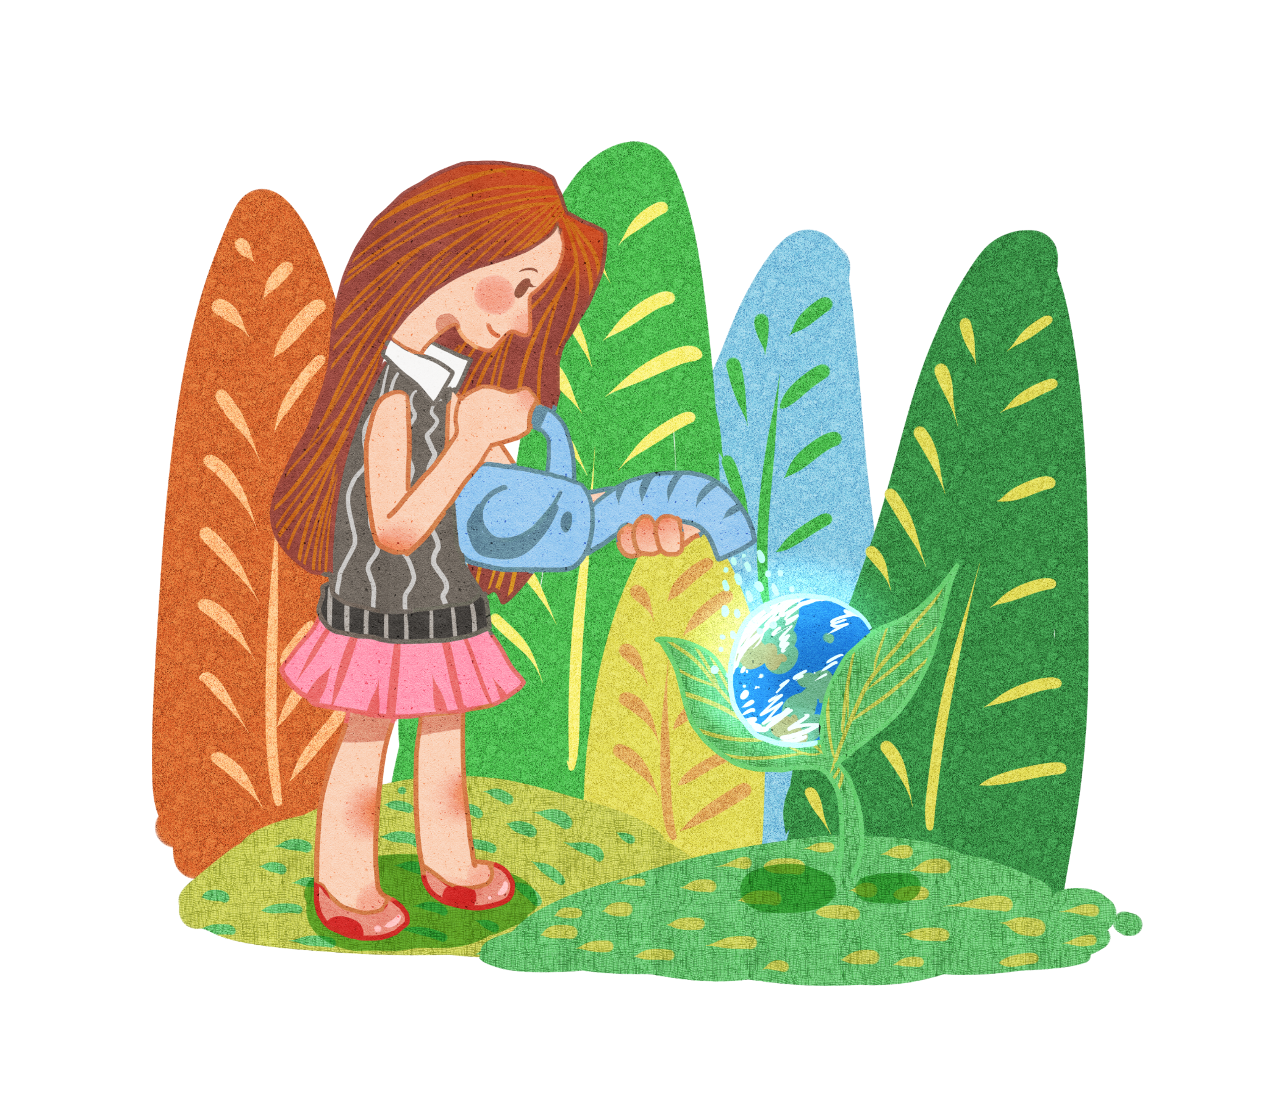
Cần phải bảo vệ bầu không khí trong lành vì bầu không khí bị ô nhiễm sẽ làm cho con người mắc một số bệnh ảnh hưởng đến sức khỏe và cuộc sống của chúng ta.

Slide 17
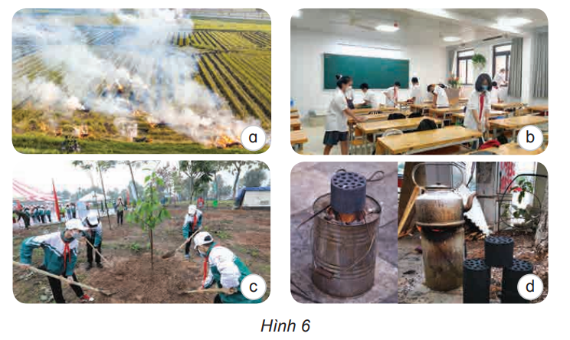
Quan sát hình 6 và cho biết việc nào nên làm và việc nào không nên làm để bảo vệ bầu không khí trong lành.

Slide 18
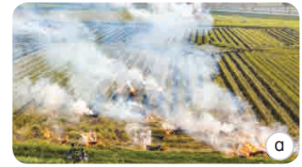
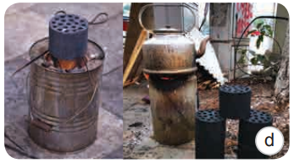
VIỆC KHÔNG NÊN LÀM
Đun nấu bằng than tổ ong
Đốt rơm rạ

Slide 19
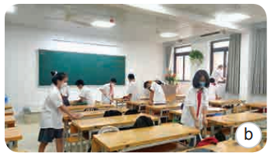
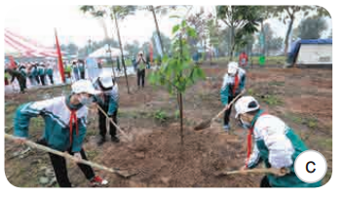
VIỆC NÊN LÀM
Vệ sinh lớp học
Trồng cây xanh

Slide 20

1. Hãy chọn phương án thích hợp để vận động những người xung quanh em cùng thực hiện bảo vệ bầu không khí trong lành.
a) Sử dụng phương tiện giao thông nào ít gây ô nhiễm không khí: xe buýt, xe đạp, tàu điện, xe máy?
Đáp án: Xe buýt, xe đạp, tàu điện.

Slide 21
b) Việc nào sau đây không nên làm?
- Đi vệ sinh không đúng nơi quy định.
- Vệ sinh đường làng, ngõ xóm cuối tuần.
- Đổ rác nơi công cộng.
- Bảo vệ rừng và trồng nhiều cây xanh.

Slide 22
Kể những việc em đã làm để bảo vệ bầu không khí trong lành và cho biết ý nghĩa những việc làm đó.

Slide 24


Slide 25
Vẽ sơ đồ tư duy về các nội dung chính trong bài học.
Nội dung bài
Không khí
Nguyên nhân gây ô nhiễm không khí
Tác hại của ô nhiễm không khí
Duy trì sự sống và sự cháy
Khí thải từ nhà máy, phương tiện GT, đốt than, rơm rạ, đổ rác bừa bãi
Gây ra các bệnh về mắt, hô hấp… Vì vậy cần phải bảo vệ không khí trong lành (đổ rác, đi vệ sinh đúng nơi quy định, trồng nhiều cây xanh, giảm lượng khí thải…

Slide 26



Ôn tập kiến thức đã học.
Đọc trước nội dung bài 6.

